Slide 1
Giacomo Puccini
* 22. december 1858, Lucca. Italija
† 29. november 1924, Bruselj, Belgija

Slide 2
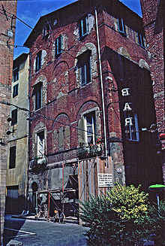
Zgodnja leta življenja
Njegov oče, M. Puccini, je zložil dve operi
Oče mu je umrl, ko je bil star pet let
V njegovi družini so že pet generacij pred
njim živeli skladatelji.
Študiral pri stricu, F. Magiju
Navdih za opero je dobil, ko je slišal
verdijevo opero Aida
Pri 21. je napisal svojo prvo opero, Messa

Slide 3
Življenje
Nasprotno kot Wagner in Verdi, ni bil politično aktiven
Italijanski diktator Mussolini je ljudi prepričeval, da je Puccini fašist
Zgledoval se je po Wagnerju in Verdiju

Slide 4
Prva leta skladanja
Manon Lescaut (1893), njegova tretja opera, je bila njegov prvi večji uspeh
La Boheme (1896) je znana kot eno izmed njegovih najboljših del, in je najbolj romantična opera vseh časov
Tosca (1900) je zelo realistična opera, saj vsebuje veliko realističnih dejstev
Madama Butterfly (1904) je najverjetneje njegovo najbolj znano delo.

Slide 5
Skladanje
Značilnost njegovih oper je, da osebe pojejo kratka besedila, in zato zgleda, kot da bi se pogovarjale.
Njegove opere so postavljene v države izven italije
Vsa dela imajo več priredb

Slide 6
Zadnja leta življenja
Bil je reden kadilec, zato je dobil raka na pljučih
Hodil je na terapijo
Umrl zaradi nekontroliranega krvavenja, ki je vodilo do srčnega napada
Novico o njegovi smrti so sporočili med predstavitvijo njegove opere, La Boheme
Pokopan v Milanu, v družinski grobnici

Slide 7
Dela
Opere: Le Vili (3 priredbe), Edgar (3 priredbe), Manon Lescaut (1 priredba), La Boheme, Tosca, Madama Butterfly (3 priredbe)
Ostala dela: Menueti (št. 1, 2 in 3), dva preludija, Crisantemi (godalni kvartet)

Slide 8
Lloyd Schwartz
Ali je mogoče za umetniško delo, da se zdi tako popolnoma iskreno v svojih načrtih in obenem ponarejenih in manipulativnih? Puccini je zgradil veliko kariero na teh protislovjih. Toda ljudje ga imajo radi, čeprav ga občudujem, ker je naredil to tako . Tako nesramno in tako spretno. Kako se lahko pritožujemo nad skladateljem, katerega glasba je tako neusmiljeno nepozabna, celo - morda predvsem - sarkastična

Slide 9
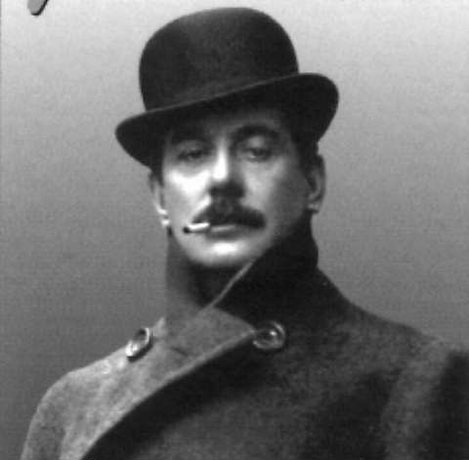
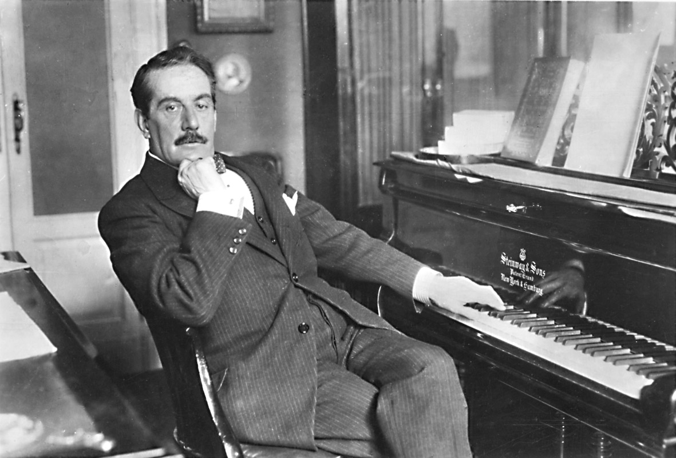

Slide 10
KONEC

